Slide 1
Tratamiento de efluentes industriales
Dr. Oscar González Barceló
Técnico académico del Instituto de ingeniería
Coordinación de ambiental

Slide 2
Contenido
Clasificación de industrias
Normativa
Registro de emisiones
Casos de industrias
Aplicación de reacción faltante en ciclo del nitrógeno
Problemática actual en materia de tratamiento
Tecnología de intercambio iónico

Slide 3
Clasificación de descargas industriales de aguas residuales

Slide 4
Clasificación de industrias por CANACINTRA
Sectores | Ramas
Industrias diversas | Fabricantes de vidrio, de colchones, de artículos de piel,..
Metal-mecánico | Fabricantes de alambre y tornillos, productos de lámina, productos de aluminio, herramientas, productos mecánico-eléctricos,...
Químico | De proceso y fabricantes de sabores, colorantes y fragancias, de productos de plástico, de aerosoles, de formuladores agroquímicos, de farmoquímicos; industria petroquímcia, industrias de parafina,…
Alimentos, bebidas y tabacos
Automotriz
Bienes de capital | Fabricantes de maquinaria, bombas, equipos para procesos fisicoquímicos, ….
Industriales técnicos
Médicos | Fabricantes de material de curación, insumos par imagenología, …
Papel | Fabricantes de cartón, artículos de papel,…
Mueblero | Fabricantes de muebles tapizados, de hogar, de cocinas, de oficinas.
Tecnología para la información y economía del conocimiento
Economía verde

Slide 5
Normativa mexicana para descargas de aguas residuales

Slide 6
Norma Oficial Mexicana NOM-001-SEMARNAT-1996. NORMA OFICIAL MEXICANA NOM-001-SEMARNAT-1996, QUE ESTABLECE LOS LÍMITES MÁXIMOS PERMISIBLES DE CONTAMINANTES EN LAS DESCARGAS DE AGUAS RESIDUALES EN AGUAS Y BIENES NACIONALES
Límites máximos permisibles para contaminantes básicos
 | Ríos: Protección de vida acuática y embalses naturales y artificiales: Uso público urbano
Contaminante | Promedio mensual | Promedio diario
Temperatura | 40 °C o menos | 40 °C o menos
Grasas y aceites | 15mg/l o menos | 25 mg/l o menos
Materia flotante | 0 mg/l | 0 mg/l
Sólidos suspendidos totales* ver NOM 003 | 40 mg/l o menos | 60 mg/l o menos
Demanda bioquímica de oxígeno* ver NOM 003 | 30 mg/l o menos | 60 mg/l o menos
Nitrógeno total (amonio + nitrito + nitrato + Norgánico) | 15 mg/l o menos | 25 mg/l o menos
Fósforo total | 5 mg/l o menos | 10 mg/l o menos

Slide 7
Norma Oficial Mexicana NOM-001-SEMARNAT-1996NORMA OFICIAL MEXICANA NOM-001-SEMARNAT-1996, QUE ESTABLECE LOS LÍMITES MÁXIMOS PERMISIBLES DE CONTAMINANTES EN LAS DESCARGAS DE AGUAS RESIDUALES EN AGUAS Y BIENES NACIONALES.
Límites máximos permisibles para metales pesados y cianuros (valores más estrictos)
 | Ríos: Protección de vida acuática y Embalses naturales y artificiales: Uso público urbano
Contaminante | Promedio mensual | Promedio diario | PM | PD | PM | PD
Arsénico | 0.1 mg/l | 0.2 mg/l
Cadmio | 0.1 mg/l | 0.2 mg/l |  |  | 0.05 mg/l** | 0.05 mg/l**
Cianuro | 1.0 mg/l | 2.0 mg/l
Cobre | 4.0mg/l | 6.0 mg/l
Cromo | 0.5 mg/l | 1.0 mg/l
Mercurio | 0.005 mg/l | 0.010 mg/l | 0.01 mg/l* | 0.02 mg/l*
Níquel | 2.0 mg/l | 4.0 mg/l
Plomo | 0.2 mg/l | 0.4mg/l
Zinc | 10 mg/l | 20 mg/l o menos
* Aguas costeras: explotación pesquera, navegación y otros usos
** Suelo: Uso en riego agrícola

Slide 8
NORMA Oficial Mexicana NOM-002-ECOL-1996, Que establece los límites máximos permisibles de contaminantes en las descargas de aguas residuales a los sistemas de alcantarillado urbano o municipal
Límites máximos permisibles para contaminantes de las descargas de aguas residuales a los sistemas de alcantarillado urbano o municipal
Contaminante | Promedio mensual | Promedio diario | Instantáneo
Grasas y aceites | 50.0 mg/l | 75.0 mg/l | 100.0 mg/l
Sólidos sedimentables | 5.0 ml/l | 7.5 ml/l | 10.0 ml/l
Arsénico total | 0.5 mg/l | 0.75 mg/l | 1.0 mg/l
Cadmio total | 0.5 mg/l | 0.75 mg/l | 1.0 mg/l
Cianuro total | 1.0 mg/l | 1.5 mg/l | 2.0 mg/l
Cobre total | 10.0 mg/l | 15.0 mg/l | 20.0 mg/l
Cromo hexavalente | 0.5 mg/l | 0.75 mg/l | 1.0 mg/l
Mercurio total | 0.01 mg/l | 0.015 mg/l | 0.02 mg/l
Níquel total | 4.0 mg/l | 6.0 mg/l | 8.0 mg/l
Plomo total | 1.0 mg/l | 1.5 mg/l | 2.0 mg/l
Zinc total | 6.0 mg/l | 9.0 mg/l | 12.0 mg/l
Nota: Para las grasas y aceites es el promedio ponderado en función del caudal, resultante de los análisis practicados a cada una de las muestras simples.

Slide 9
NORMA OFICIAL MEXICANA NOM-003-SEMARNAT-1997, QUE ESTABLECE LOS LÍMITES MÁXIMOS PERMISIBLES DE CONTAMINANTES PARA LAS AGUAS RESIDUALES TRATADAS QUE SE REUSEN EN SERVICIOS AL PÚBLICO.
Límites máximos permisibles de contaminantes
 | Promedio mensual
Tipo de reúso | Coliformes fecales NMP/100 ml | Huevos de helmintos h/l | Grasas y aceites mg/l | DBO₅ mg/l | SST mg/l
Servicios al público con contacto directo | 240 | 1 | 15 | 20 | 20
Servicios al público con contacto indirecto u uso ocasional | 1,000 | 5 | 15 | 30 | 30

Slide 10
Registro de Emisiones y Transferencia de contaminantes (RETC)

Slide 11
Registro de Emisiones y Transferencia de contaminantes (RETC)
Es un componente del Sistema Nacional de Información Ambiental en el que se integra la información sobre emisiones contaminantes al aire, agua y suelo, a través de bases de datos de emisiones atmosféricas, descargas de aguas residuales y generación de residuos peligrosos.
Mediante este inventario se podrán conocer las emisiones y transferencias de 1051 contaminantes en relación con los sectores de la economía y a lo largo de los municipios y estados del país. Dicha información, incluyendo la cédula de operación de la industria y el listado de contaminantes sujetos a reporte, pueden consultarse en la página del INE en Internet:
http://www.inecc.gob.mx/index.php

Slide 12
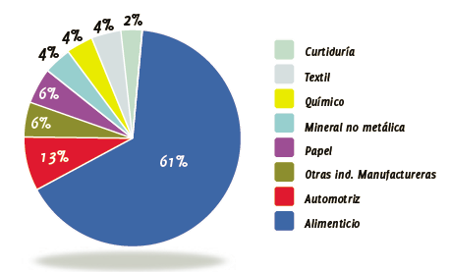
Registro de Emisiones y Transferencia de Contaminantes 2008 Guanajuato
Distribución de sectores industriales incluidos en el RETC en el año 2008

Slide 13
Resumen de transferencias de contaminantes en agua residual al alcantarillado
RETC, 2008 Guanajuato
“El resumen de las emisiones y transferencia de contaminantes por tipo de sustancia para
el 2008 …. En el proceso de transferencia en agua residual al alcantarillado se tiene el plomo (Pb) y sus compuestos con cerca de 1.1 miles de toneladas , derivados, principalmente de la industria alimenticia y automotriz”
Sustancia | Transferencia al alcantarillado kg/año
Arsénico | 0.000062
Cadmio | 0.930000
Cianuro inorgánicos/orgánicos | 0. 247000
Cromo (compuestos) | 1.350000
Mercurio | 0.121000
Níquel (compuestos) | 19,770.000000
Plomo (compuestos) | 1,159,000.0000000
Tolueno disocianato | 270.0000000

Slide 14
Cómo funciona una planta versátil para aguas residuales domésticas o industriales?
Ver planta pequeña de reactor discontinuo- DWC LKT ClearWater-1.5 min
https://www.youtube.com/watch?v=3nkxUgGvq8I

Slide 15
Casos de industrias

Slide 16
Industria farmacéutica

Slide 17
Residuos farmacéuticos en efluente de plantas convencionales para tratamiento de aguas residuales (percentiles: 25, mediana y 75 percentil)
Aleksandra Jelic, Meritxell Gros, Mira Petrovic, Antoni Ginebreda,and Damia Barcelo.2012. Occurrence and Elimination of Pharmaceuticals During Conventional Wastewater Treatment. Guasch et al. (eds.) Emerging and Priority Pollutants in Rivers, Hdb Env Chem 19: 1–24, Springer-Verlag Berlin Heidelberg

Slide 18
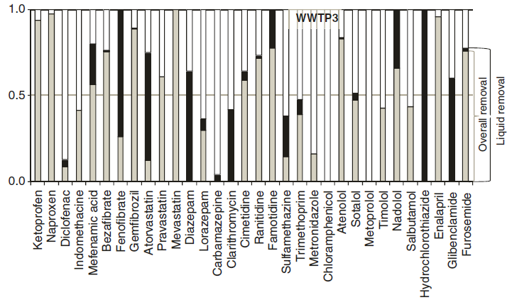
Fracciones de gastos másicos de compuestos farmacéuticos de una planta convencional de una planta de tratamiento de aguas residuales con respecto al gasto másico entrante
Remoción durante tratamiento
Absorción al lodo de purga
Fracción en la descarga
Remoción del líquido
Remoción total
Gasto másico = Caudal x concentración de contaminante
Aleksandra Jelic, Meritxell Gros, Mira Petrovic, Antoni Ginebreda,and Damia Barcelo.2012. Occurrence and Elimination of Pharmaceuticals During Conventional Wastewater Treatment. Guasch et al. (eds.) Emerging and Priority Pollutants in Rivers, Hdb Env Chem 19: 1–24, Springer-Verlag Berlin Heidelberg

Slide 19
Ácido tereftálico purificado (PTA)

Slide 20
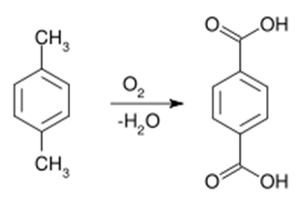
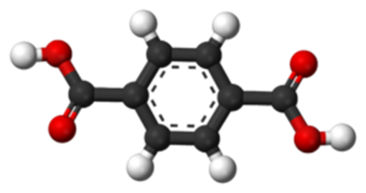
Ácido tereftálico purificado (PTA)
(ácido p-ftálico ; ácido benceno-1,4-dicarboxílico)
El ácido tereftálico purificado, a menudo conocido simplemente como PTA (por sus siglas en inglés), es la materia prima clave para fabricar fibra, resina y película de poliéster.
El ácido tereftálico es un ácido dicarboxílico aromático de fórmula C₆H₄(COOH)₂.
se usa principalmente como precursor del poliéster PET, usado para hacer recubrimientos y botellas de plástico. Se produce por oxidación de p-xileno con oxígeno en aire.

Slide 21
Producción y tratamiento de ácido tereftálico purificado (PTA)
En 2002 la producción de PTA alcanzó 26.12 millones de toneladas.
El proceso de digestion anaerobia funciona para la biodegradación de PTA.
Condiciones termofílicas: un digestor anaerobio de una etapa
Condicones mesofílicas: la digestión debe realizarse en dos etapas (gran parte de la hidrólisis y producción de ácidos grasos volátiles en un primer reactor y; la metanogénesis en un segundo reactor).
En ambos casos se requiere de un postratamiento aerobio para eliminar la toxicidad y cumplir con los requerimientos de descarga.
Comparative study of thermophilic and mesophilic anaerobic treatment of purified terephthalic acid (PTA) wastewater. Vol.3, No.5, 371-378 (2011). Natural Science

Slide 22
Tecnología Biothane para PTA
Las aguas residuales de la producción de PTA se generan durante las purgas de la oxidación del paraxileno a ácido tereftálico crudo y de la purificación de éste, vía hidrogenación, a PTA. Además de sosa cáustica y solventes.
Características del sistema de tratamiento
Cosntituyentes típicos de aguas residuales de PTA
Componentes | Tiempo de residencia hidráulica | Observaciones
Tanques igualador de caudales | 1 – 2 días | Regulación de caudales y homgeneización
Tanque de acondicionamiento | 0.25 h | Control de pH, temperatura y nutrientes
Reactor anaerobio |  | Biothane® UASB o Biobed® EGSB 8 – 15 kgDQO/m³∙d 60-90 % remoción de DQO
Ácido benzoico
Ácido acético
Ácido tereftálico
Áciod isoftálico
Ácido trimelítico
Ácido ortoftálico
Ácido toluico
Metanol
Aclimatación de las especies del proceso anaerobio:
Al principio se biodegradan compuestos como ácido acético, ácido benzoico, methanol, ácido maleico. Los microorganismos anaerobios se adaptan a los isómeros de ácido ftálico después de un periodo que varía entre 3 y 12 meses.
Al principio la remoción es de 30 a 60 % y una vez adaptados los organismos es de 70 a 90%.

Slide 23
Alimentos

Slide 24
Industria papas fritas, Rusia, con tecnología anaerobia Biothane
Características del agua cruda (antes de pretratamiento)
Caudal | 1200 m³/d (50 m³/h)
Materia orgánica: Gasto másico y concentración | 19,000 kgDQO/d (15,835 mg/l)
SST: Gasto másico y concentración | 17,000 kgSST/d (14,170 mg/l)
Grasas y aceites (FOG): Gasto másico y concentración | <120 kgGyA/d (< 100 mg/l)
N total Kjeldahl (NTK=Norg+NH4⁺) | 300 kgNTK/d (250 mg/l)
Temperatura | 15 °C
Características del sistema de tratamiento
 | TRH (h) | Observaciones
2 tanques igualadores (buffer) en paralelo 130 m³ | 6.4 | Remoción de lípidos, grasas y aceites
190 m³ | 6.4
Tanque de acondicionamiento 130 m³ | 2.6 | Control de pH, temperatura y nutrientes
3 reactores UASB de biothane 270 m³ | 19.6 | 86% remoción de DQO
en paralelo 440 m³ | 19.6
270 | 19.6
Producción de biogás |  | 379 L biogás / kg DQO
Lavador de biogás remoción de H₂S (scrubber biothane)
Reactor biológico aerobio (tratamiento final) con DAF |  | Remoción de DQO efluente del anaerobio

Slide 25
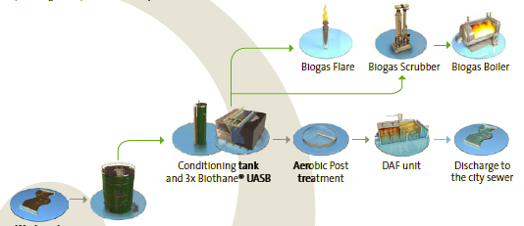
Industria papas fritas, Rusia, con tecnología anaerobia Biothane
Biogás
Quemador de biogás
Lavador de biogás
Metano para caldera
Tanque de acondicionamiento (nutrientes, pH y temperatura) y 3 reactores UASB de Biothane
Lodos activados convencionales (sin variantes)
Flotación de biosólidos con aire disuelto
Efluente tratado
Aguas residuales
Tanque igualador de caudales

Slide 26
Lácteos

Slide 27
Industria lechera Murray Goulburn (Maffra, Victoria, Australia) con tecnología anaerobia de Biothane
Características del agua cruda después del pretratamiento con DAF
Caudal | 2000 m³/d (84 m³/h)
Materia orgánica: Gasto másico y concentración | 4455 kgDQO/d (2,228 mg/l)
SST: Gasto másico y concentración | 160 kgSST/d (80 mg/l)
Grasas y aceites (FOG): Gasto másico y concentración | 60 kgGyA/d (30 mg/l)
Temperatura | 30-35 °C
Características del sistema de tratamiento
 | TRH (h) | Observaciones
Unidad DAF (flotación con aire disuelto) (84 m³/h) |  | Remoción de lípidos, grasas y aceites
Tanque de acondicionamiento (39 m³) | 0.5 | Control de pH y nutrientes (N, P) y micronutrientes (por ej. níquel
Biobed EGSB de biothane(353 m³) | 4.25 | 86% remoción de DQO
Ractor biológico anóxico (180 m³) | 2.2 | Producción de N gas
Reactor biológico aerobio (960 m³) | 11.5 | Nitrificación del amonio y remoción de DQO efluente del anaerobio
Quemador de biogás | --- | 538 L biogás / kg DQO

Slide 28
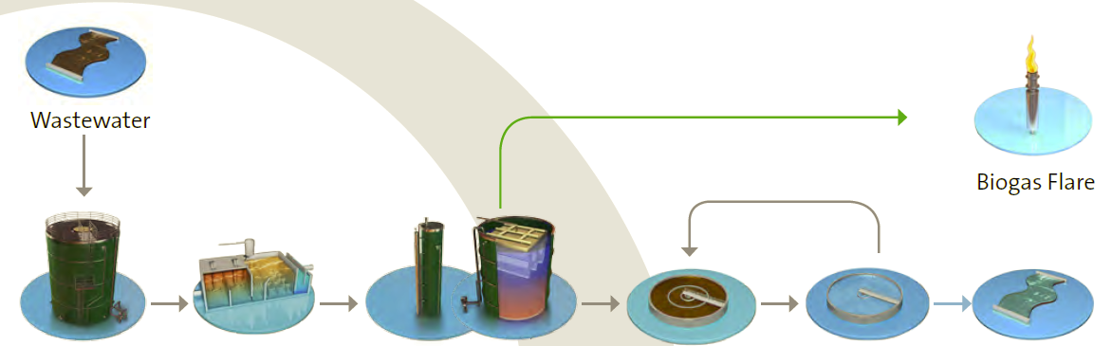
Industria lechera Murray Goulburn (Maffra, Victoria, Australia) con tecnología anaerobia de Biothane
*Buscar: generación de energía eléctrica y calor
Biogás depurado: Metano
Aguas residuales
Flotación con aire disuelto
Quemador de biogás, previa desulfurización
Tanque de igualador de caudales
Tanque de acondicionamiento (nutrientes y micronutrientes y pH) y reactor Biobed EGSB de Biothane
Lodos activados complementado con zona anóxica para desnitrificación
Efluente tratado

Slide 29
Industria leche en polvo Husada en Indonesia (Duth Royal Numico) con tecnología anaerobia de Biothane
Características del agua residual cruda
Caudal | 500 m³/d (20.85 m³/h)
Materia orgánica: Gasto másico y concentración | 5000 kgDQO/d (10000 mg/l)
SST: Gasto másico y concentración | 1000 kgSST/d (2000 mg/l)
Grasas y aceites (FOG): Gasto másico y concentración | 1000 kgGyA/d (2000 mg/l)
Temperatura | < 40°C
Características del sistema de tratamiento
 | TRH | Observaciones
Unidad DAF (flotación con aire disuelto) (21 m³/h) |  | Remoción de lípidos, grasas y aceites
Tanque igualador (250 m³) | 12 h | Regulación de caudales horarios
Tanque de acondicionamiento |  | Control de pH
UASB de biothane (660 m³) | 32 h | % remoción de DQO
Lodos activado aeración extendida (1250 m³) | 60 h
Digestor anaerobio Biobulk de biothane (500 m³) |  | 20 d de retecnión de sólidos y 70-80% de remoción de SST
Quemador de biogás | --- | L biogás / kg DQO

Slide 30
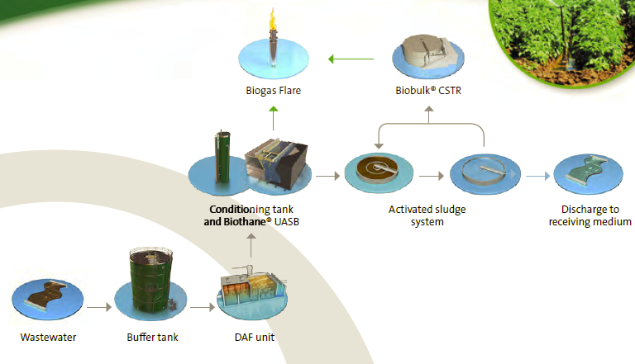
Industria leche en polvo Husada en Indonesia (Duth Royal Numico) con tecnología anaerobia de Biothane
*Buscar: generación de energía eléctrica
Quemador de biogás
Digestor anaerobio de Biothane
Tanque de acondicionamiento de pH y reactor UASB de Biothane
Lodos activados de aeración extendida
Efluente tratado
Aguas residuales
Tanque de igualador de caudales
Flotación con aire disuelto

Slide 31
Tratamiento completo incluye tratamiento de lodos producidos
NORMA Oficial Mexicana NOM-004-SEMARNAT-2002, Protección ambiental.- Lodos y biosólidos.-Especificaciones y límites máximos permisibles de contaminantes para su aprovechamiento y disposición final.
Contaminante (forma total) | Excelentes (mg/kg en base seca) | Buenos (mg/kg en base seca)
Arsénico | 41.0 | 75.0
Cadmio | 39.0 | 85.0
Cromo | 1,200.0 | 3,000.0
Cobre | 1,500.0 | 4,300.0
Plomo | 300.0 | 840.0
Mercurio | 17.0 | 57.0
Níquel | 420.0 | 420.0
Zinc | 2,800.0 | 7,500.0

Slide 32
NORMA Oficial Mexicana NOM-004-SEMARNAT-2002 para su aprovechamiento y disposición final.
Límites máximos permisibles para patógenos y parásitos en lodos y biosólidos
Clase | Indicador bacteriológico de contaminación | Patógenos | Parásitos
 | Coliformes fecales NMP/g en base seca | Salmonella spp. NMP/g en base seca | Huevos de helmintos/g en base seca
A | Menor de 1000 | Menor de 3 | Menor de 1
B | Menr de 1000 | Menor de 3 | Menor de 10
C | Menor de 2,000,000 | Menor de 300 | Menor de 35
Huevos de helmintos viables
NMP número más probable

Slide 33
NORMA Oficial Mexicana NOM-004-SEMARNAT-2002
Aprovechamiento de lodos que cumplen como biosólidos
Tipo | Clase | Aprovechamiento
Excelente | A | Usos urbanos con contacto público directo durante su aplicación. Los establecidos para Clases B y C
Excelente o bueno | B | Usos urbanos sin contacto público directo durante su aplicación. Los establecidos para clase C
Bueno | C | Usos forestales. Mejoramiento de suelos. Usos agrícolas.

Slide 34
Curtidurías

Slide 35
Hacia la planta de tratamiento sustentable
Esquema actual de tratamiento:
i) Pretratamiento fisicoquímico seguido de
ii) proceso biológico aerobio
2. Nueva oferta tecnológica disponible:
i) Pretratamiento fisicoquímico para recuperación de cromo
ii) digestión anaerobia para remoción de materia orgánica
ii) proceso aerobio para remoción de nitrógeno como gas.

Slide 36
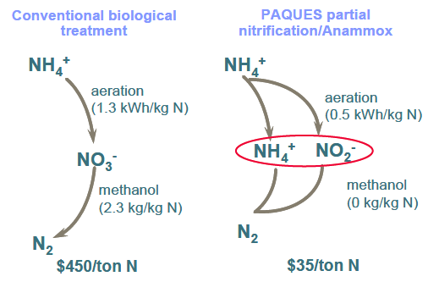
Novedad: una reacción faltante en ciclo del nitrógeno
(ver Kuenen en UT Delft)
Bioreacción que se presenta mayormente en sedimentos y recién identificada y aplicada en tratamiento de agua.
Desnitrificación biológica conocida
Desnitrificación por nitrificación parcial y anammox
aeración
aeración
metanol
metanol

Slide 37
Planta de tratamiento de aguas residuales de la curtiduría Hulshof Royal Dutch
Pretratamiento químico para recuperación de cromo
Remoción de materia orgánica en reactor anaerobio de alta carga, con:
- producción de biogás para generar de electricidad que se inyecta a la red local,
- generación de calor que se usa para aumentar la temperatura en el digestor a 35°C
3. Remoción de sólidos biológicos (que han adsorbido cromo) en tanque de flotación usando biogás en vez de aire para evitar oxidación de sulfuros a azufre.

Slide 38
Tratamiento del efluente de curtiduría en Holanda: Hulshof royal dutch tanneries
Productos químicos
Productos químicos
Energía (aeración)
N gas
Cr, DQO…
Nitrifica
Pretratamiento
Anammox
Remoción
de N
Anaerobio
Flotación
Oxidación
de S²⁻
Curtiduría
Hulshof,
Tecnología Paques para planta de a residual
DQO
NH4 50%
Biogás CH4/CO2
al generador
Digestíón anaerobia de lodos
Nitrificación parcial
Cromo
azufre
Azufre elemental
Efluente
Energía para planta y extra
Lodos residuales
Tecnología Paques

Slide 39
Remoción convencional de nitrógeno
Ver minuto 8
https://www.youtube.com/watch?v=BosHU4ARR9w

Slide 40
¿Son suficientes los tratamientos actuales en plantas de tratamiento?

Slide 41
Declaratoria de clasificación de los ríos Atoyac y Xochiac o Hueyapan, y sus afluentes (Diario oficial, 6 de julio de 2011):
“Que las aguas de los ríos Atoyac y Xochiac o Hueyapab han sufrido alteración en su calidad con motivo de las descargas de aguas residuales provenientes de procesos industriales y asentamientos humanos, que vierten 146.3 toneladas al día de materia orgánica medida como demanda química de oxígeno, …, 0.14 toneladas al día de metales pesados y 0.09 toneladas al día de compuestos orgánicos tóxicos….”
PROFEPA, 25 de febrero de 2015:
“… emprendió acciones inmediatas para atender la problemática ambiental del Río Atoyac…”
“…informaron que dicho afluente recibe 146.3 toneladas al día de materia orgánica; a lo largo de 31 municipios de Puebla y Tlaxcala que no cuentan con plantas de tratamiento de agua y, las instaladas, no funcionan adecuadamente.
Indicaron que se vierten al Río Atoyac 62.8 toneladas al día de sólidos suspendidos totales; 14.7 toneladas al día de nutrientes; 0.14 toneladas al día de metales pesados (Plomo, Cromo, Cadmio, Cobre, Mercurio, Níquel y Zinc); así como 0.09 toneladas al día de compuestos orgánicos tóxicos.”
Ejemplo de problema identificado, pero sin resolver

Slide 42
Tesis de doctorado:
La no regulación ambiental: contaminación industrial del río Santiago en Jalisco. Cindy McCulligh. Observatorio del desarrollo. Volumen II, número 7, págs. 22-29.

Slide 43
Contaminantes de aguas residuals industriales incluidos en normativas de otro pais: Japón.
Technology transfer manual of industrial wastewater treatment (2003) Ministry of environment, Japón.
Contaminante | Estándar de calidad para cuidado del ambiente
Cadmio | 0.0100 mg/l o menos
Cianuro total | No detectable
Plomo | 0.0100 mg/l o menos
Cromo (VI) | 0.0500 mg/l o menos
Arsénico | 0.0100 mg/l o menos
Mercurio total | 0.0005 mg/l o menos
Alquil mercurio | No detectable
PCB | No detectable
Diclorometano | 0.0200 mg/l o menos
Tetracloruro de carbono | 0.0020 mg/l o menos
1,2- dicloroetano | 0.0040 mg/l o menos
1,1- dicloroetileno | 0.0200 mg/l o menos
Cis-1,2- dicloroetileno | 0.040 mg/l o menos
Contaminantes | Estándar de calidad para cuidado del ambiente
1,1,1-tricloroetano | 1.0 mg/l o menos
1,1,2-tricloroetano | 0.006 mg/l o menos
Tricloroetileno | 0.030 mg/l o menos
Tetracloroetileno | 0.010 mg/l o menos
1,3-dicloropropeno | 0.002mg/l o menos
Thiuram | 0.006 mg/l o menos
Simazine | 0.03 mg/l o menos
Thiobencarb | 0.020 mg/l o menos
Benceno | 0.010 mg/l o menos
Selenio | 0.010 mg/l o menos
Nitrógeno de nitrato y nitrito | 10.00 mg/l o menos
Flúor | 0.800 mg/l o menos
Boro | 1.000 mg/l o menos

Slide 44
Tecnología de intercambio iónico para la remoción de metales pesados

Slide 45
Remoción de metales pesados
De acuerdo a Hubicki y Kolodynska (2012), las sumas producidas anualmente de:
As, Cd, Cu, Hg, Cr, Ni, Pb, Se, V y Zn por industria fueron:
industrias generadoras de energía y combustibles, 2.4 millones de toneladas
la industria del metal, 0.39 millones de toneladas
la agricultura, 1.4 millones de toneladas
la manufactura, 0.24 millones de toneladas
la disposición de residuos, 0.72 millones de toneladas por año
Entre las técnicas utilizadas para remoción de altas concentraciones de metales pesados están: intercambio iónico; precipitación más filtración; ósmosis inversa; oxidación-reducción; extracción con solventes y separación con membrana, entre otras (Hubicki y Kolodynska, 2012).
Hubicki, Z. y Kolodynska, D. (2012) Chapter 8 Selective removal of heavy metal ions from wáter and waste waters using ion exchange methods. En: Ion Exchange technologies. Editado por Ayben Kilislioglu. INTECH

Slide 46
Precipitación química versus intercambio iónico
Los métodos de precipitación no son favorables, en especial cuando se trata de grandes caudales con bajas concentraciones.
Al flocular se obtienen cantidades grandes de sedimentos con iones de metales pesados.
Mediante intercambio iónico los iones contaminantes, aún en concentraciones traza, se reemplazan por otros que no contribuyan a la contaminación (Dabrowski et al., 2004).
“Un concepto importante es el de quelante, sustancias que tienen la capacidad de fijar los iones de un determinado complejo molecular, Estas sustancias capturan los iones metálicos del complejo molecular al cual se encuentran entrelazados fijándolos por una unión coordinante lo que se denomina quelación” (Rivas, 2011)
Dabrowski A., Hubicki, Z., Podkoscielny, P., Robens, E. 2004. Selective removal of the heavy metal ions from waters and industrial wastewaters by ion-exchange method. Cemosphere. 56, 91-106.
R. Rivas Muñoz. 2011. Notas para el estudio de endodoncia. FES IZTACALA. UNAM. www.iztacala.unam.mx.

Slide 47
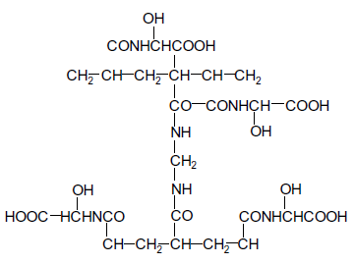
Remoción selectiva de iones de metales pesados en aguas residuales industriales
Remoción selectiva de ión plomo Pb (II) (Dabrowski et al., 2004):
Uso de resina poliacrilamidolglicol que se caracteriza por tres grupos funcionales: OH, amida y carboxílico, que da capacidad de reaccionar con iones de metales (Rivas et al., 1998).
Este intercambiador iónico es altamente selectivo para iones Pb (II) y también selectivo para Cd (II), Hg(II), Zn (II) y Cr (III).
La elución de los iones adsorbidos de PB (II) se logra con 1 a 4 M HNO₃ o bien, 1 a 4 M HClO₄ (perclórico) .
Eluir: Extraer, mediante un líquido apropiado, una sustancia del medio sólido que la ha absorbido
Estructura de la resina poliacrilamidolglicol
Dabrowski A., Hubicki, Z., Podkoscielny, P., Robens, E. 2004. Selective removal of the heavy metal ions from waters and industrial wastewaters by ion-exchange method. Cemosphere. 56, 91-106.

Slide 48
Remoción selectiva de mercurio Hg (II) (Dabrowski et al., 2004)
El Hg está presente en las formas de: moléculas no disociadas, ión Hg²⁺, ión Hg₂²⁺ y iones complejos.
Entre varios métodos el intercambio iónico es relativamente simple y con capacidad suficiente para remover trazas en soluciones.
Es posible remover iones Hg (II) de aguas industriales con alguno de los intercambiadores iónicos: intercambiador catiónico ácido fuerte; intercambiadores iónicos básicos débil y fuerte.
Intercambiador iónico quelante
El intercambiador de ión selectivo de la resina IMAC TMR para iones Hg(II) se basa en salmueras electrolíticas con el grupo funcional thiol.
Este es un intercambiador iónico macroporoso que además de grupo thiol, posee grupos sulfonas
El intercambiador iónico, como Imac TMR, es regenerado utilizando una solución de ácido clorhídrico concentrado
Dabrowski A., Hubicki, Z., Podkoscielny, P., Robens, E. 2004. Selective removal of the heavy metal ions from waters and industrial wastewaters by ion-exchange method. Cemosphere. 56, 91-106.

Slide 49
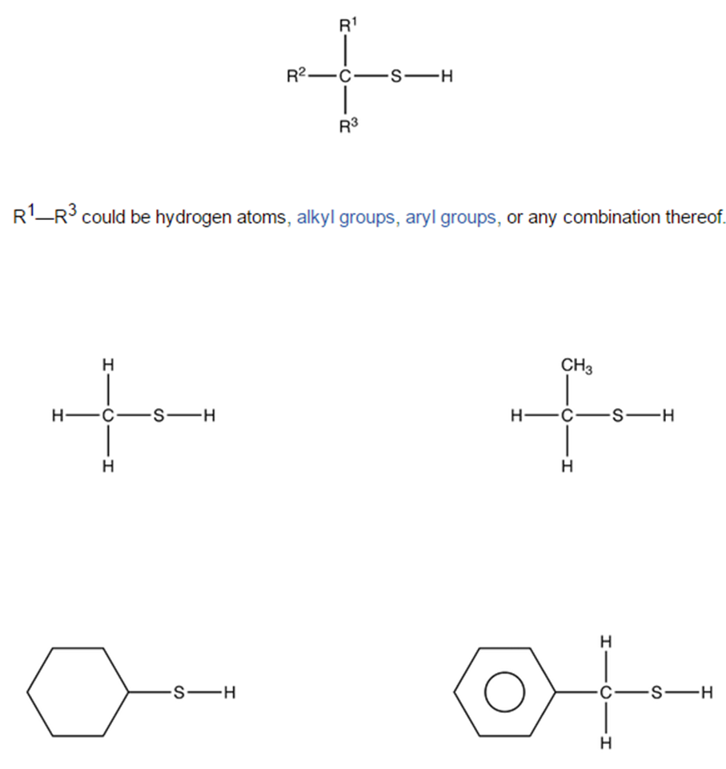
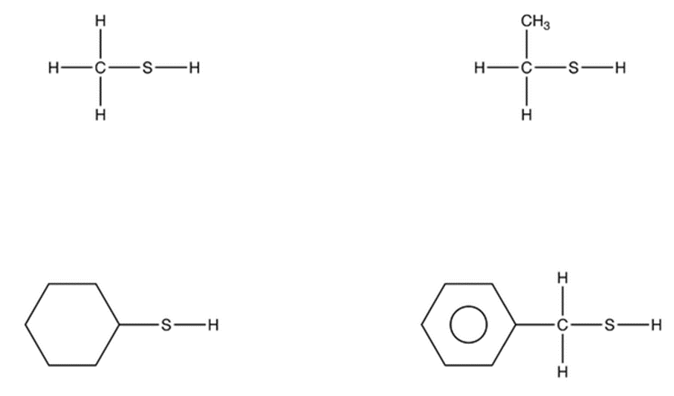
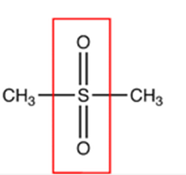
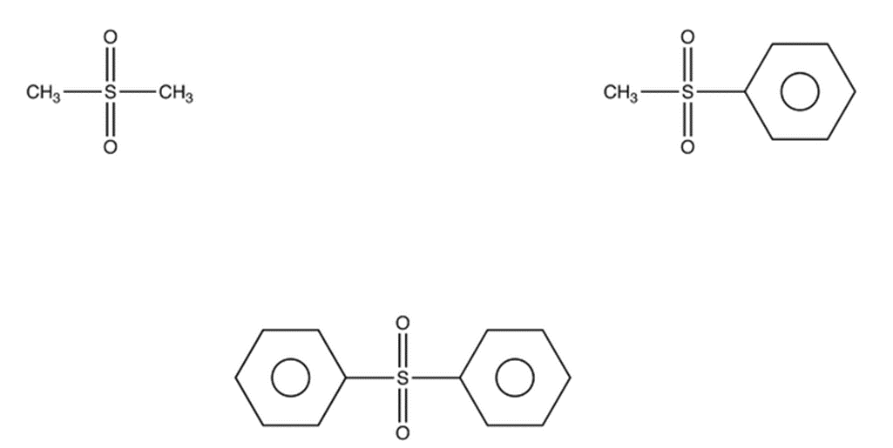
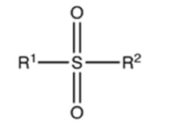
Grupo thiol, thio alcohol, o mercaptano, recibe el nombre por el grupo sulfhidrilo
Grupos alquil o aril están enlazados al carbono enlazado al grupo thiol.
Grupo sulfona con grupos alquil; grupos aril o; grupos alquil y aril

Slide 50

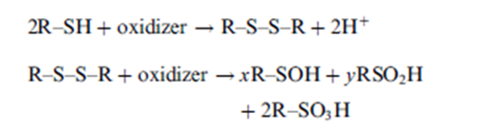
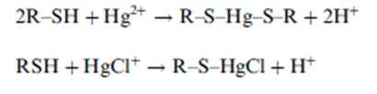
Mecanismo de reacciones iones Hg e intercambiador iónico
Aunque en solución salina el Hg (II) tiende a la forma de iones complejos [HgCl₄]²⁻, resinas como ImacTMR reaccionan mayormente con Hg²⁺ y HgCl⁺
La resina Imac TMR no reacciona con mercurio metálico que puede estar en forma dispersa en la solución salina, entonces se utiliza un oxidante como hipoclorito de sodio NaClO, y su excedente se remueve antes de alimentar la solución al intercambiador porque el ión thiol es fácilmente oxidable:
oxidante
+ oxidante
La absorción de iones Hg(II) sobre el intercambiador iónico, ejemplo Imac TMR, está descrita con las reacciones:
En equilibrio en solución salina
(Dabrowski et al., 2004)

Slide 51
Remoción selectiva de Cadmio (II)
De los elementos tóxicos es el más fácilmente capturado por las plantas.
Cd (II) se encuentra en aguas superficiales por descargas de aguas residuales industriales mineras o metalúrgicas, incluso en lavado de fertilizantes en suelos.
Cd se encuentra en forma libre o iónica en aguas receptoras.
El Cd se extrae del intercambiador iónico utilizando solución de ácido hidroclórico.
Al modificar ciertas resinas quelantes (ej. Copolímero de acrilnitrilo/atil acrilato / divinilbenceno) con etilenodiamina thiofosfonato, el mecanismo de absorción de iones Cd (II) se beneficia por la coordinación del ión metálico por el azufre fosforilado con la simultánea supresión de interacciones catiónicas con el nitrógeno de grupos amina
(Dabrowski et al., 2004)

Slide 52
Remoción de níquel (II)
En la industria metálica el Ni(II) es usado frecuentemente en su forma de sulfato. En su remoción se utilizan intercambiadores catiónicos de sulfona-poliestireno.
Ejemplo: Dowes XFS 4195 es una resina macroporosa de poliestireno-edivinilbenceno que posee grupos bispicolamina
Polímero

Slide 53
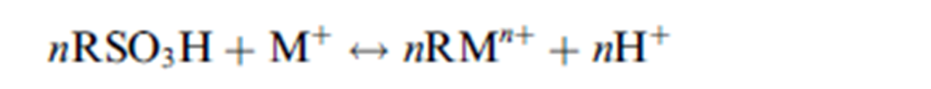
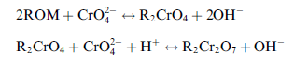
Remoción de cromo (III, IV)
Las concentraciones de cromo (VI) en descargas industriales de plantas de baño de metales y de curtidurías alcanza intervalos de 5 a 50 mg Cr(VI)/l.
Estas soluciones de Cr(VI) se purifican al pasarlas a través de intercambiador catiónico de ácido fuerte en poliestireno-sulfónico y posteriormente a través de un intercambiador aniónico básico fuerte.
Iones metálicos y otras impurezas catiónicas se remueven en el intercambiador de cationes.
- Los cromatos se remueven sobre el intercambiador aniónico:
Las soluciones de NaOH se aplican para la regeneración del intercambiador aniónico

Slide 54
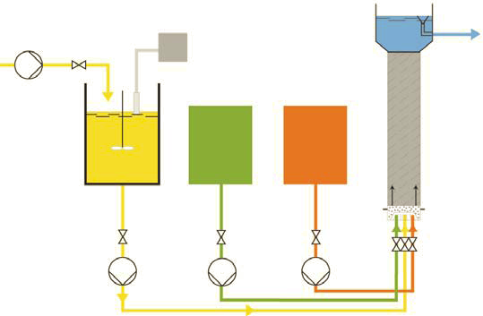
Remoción por adsorción tecnología de Krüger - Veolia
Opciones de minerales para el agente oxidante:
Hierro
Manganeso
otros
Entrada de agua contaminada
Control de pH
Agente oxidante

Slide 55
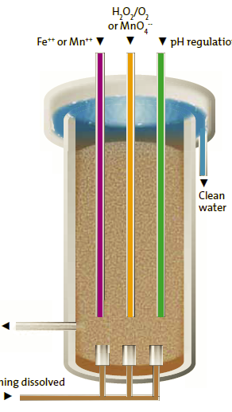
Tecnología tecnología metclean de Krüger – Veolia protegida
Opciones de agente oxidante:
H₂O2 ; MnO₄⁻⁻
En un reactor de columna pasa el agua residual para fluidizar un lecho granular, ej. arena, y se agrega un oxidante complementado con iones hierro o manganeso, para que los metales sean adsorbidos en la superficie de los gránulos y oxidados.
Al crecer la cubierta de metal sobre los gránulos, estos deben purgarse del sistema. Los gránulos contienen 80-90 % de masa seca (10-20 % de líquido).
La experiencia de Krüger incluye As y los metales: Cd, Cr, Hg, Mo, Ni, Se, Zn, Cu, V, Ba, Sr.
La tecnología Metclean produce 20 veces menos residuos que otros procesos.
Adición para control de pH
Opciones:
Fe⁺⁺ ; Mn⁺⁺
Agua limpia
Purga de gránulos
Agua con metales disueltos

Slide 56
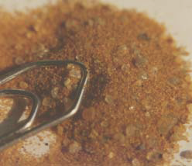
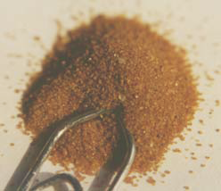
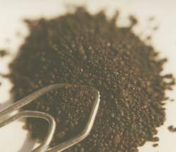
Remoción por adsorción tecnología de Krüger - Veolia
Gránulos con ársenico adsorbido en proceso con hierro
Gránulos con cromo adsorbido en proceso con cromato
Gránulos con níquel adsorbido en proceso con manganeso

Slide 57
Algas para biosorción de metales pesados
Ver min 3:30 y 4:30
https://www.youtube.com/watch?v=GZvu_36A-so

Slide 58
Gracias por su atención
Para cualquier comentario posterior a la sesión
u orientación para visitas a las dos plantas de tratamiento de aguas residuales en Ciudad Universitaria,
estaré a sus órdenes en:
Instituto de Ingeniería, UNAM
(frente a Facultad de Química y costado este de alberca olímpica)
Circuito escolar s/n Edificio 5 cub. 224
Ciudad Universitaria 04510
Email: ogonzalezb@iingen.unam.mx

